Slide 1

MICROBIOLOGIA e PARASITOLOGIA
Prof. Dr. Gilivã A. Fridrich

Slide 2
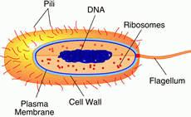
Características do Reino Monera:
Ciências, 7º Ano do Ensino Fundamental
Características dos componentes do Reino Monera
unicelulares,
procariontes,
vivem isolados ou em colônias,
não possuem organelas citoplasmáticas,
apresentam parede celular,
apresentam membrana plasmática,
apresentam citoplasma.
Imagem: Autor desconhecido / Disponibilizado por Jacopo Werther / Public Domain

Slide 3
Classificação das bactérias
Ciências, 7º Ano do Ensino Fundamental
Características dos componentes do Reino Monera
Arqueobactérias:
  produtoras de gás metano;
Eubactérias
  micoplasmas: sem parede celular,
  gram-positivas e gram-negativas: com parede celular;
Cianobactérias
  também chamadas de algas azuis, são fotossintetizantes.

Slide 4
Doenças bacterianas
Ciências, 7º Ano do Ensino Fundamental
Características dos componentes do Reino Monera
Meningite meningocócita
Agente etiológico:
  Neisseria meningitidis
Transmissão:
  vias respiratórias por inalação de partículas contaminadas por saliva ou secreção nasal de portadores de bactéria.
Sintomas:
  febre alta,
  dores de cabeça,
  rigidez dos músculos da nuca
  Vômitos,
  septicemia com manchas na pele,
  hemorragias digestivas.
Profilaxia:
  evitar ambientes fechados com aglomeração de pessoas,
  isolar os doentes,
  Vacinação,
  tratamento feito com antibióticos.

Slide 5
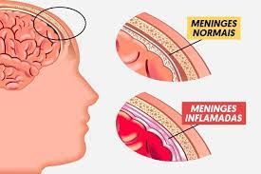
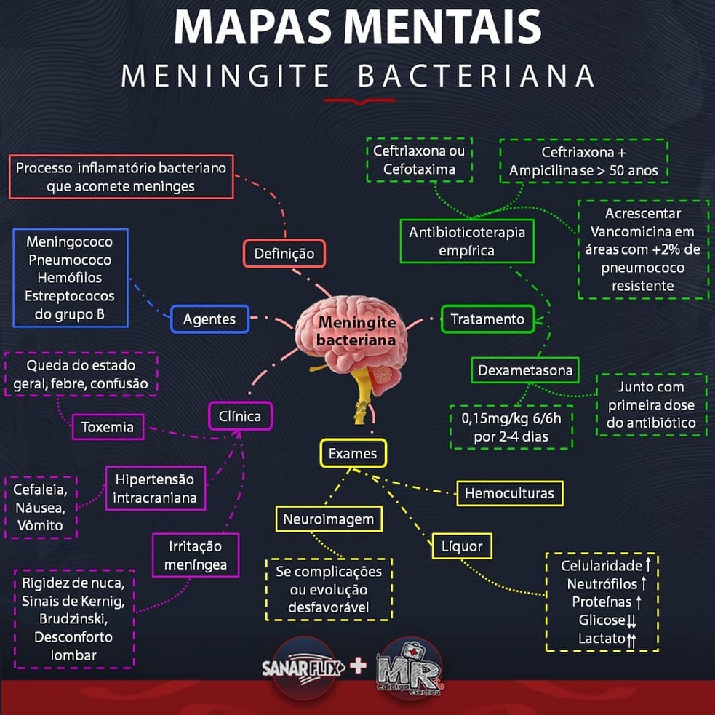

Slide 6
Doenças bacterianas
Ciências, 7º Ano do Ensino Fundamental
Características dos componentes do Reino Monera
Tétano
Agente etiológico:
  Clostridium tetani
Transmissão:
  são encontrados no solo,
  podem penetrar no corpo, quando ocorre uma lesão por objetos contaminados.
Sintomas:
  fortes contrações musculares,
  parada respiratória e cardíaca,
  Febre,
  muitas dores nos músculos.
Profilaxia:
  vacinação com reforço a cada 10 anos,
  tratamento com sedativos, relaxantes musculares, antibióticos e soro antitetânico.

Slide 7
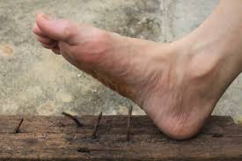
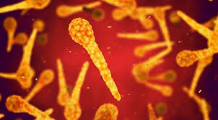
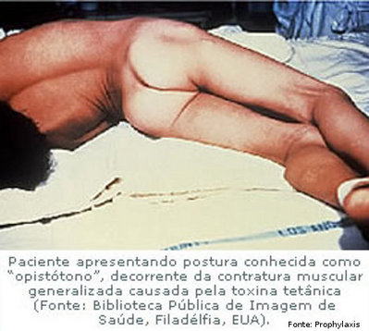
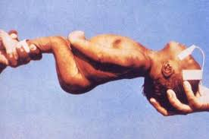

Slide 8
Doenças bacterianas
Ciências, 7º Ano do Ensino Fundamental
Características dos componentes do Reino Monera
Febre maculosa
Agente etiológico:
  Reckettsia rickettsii
Transmissão:
  picada do carrapato-estrela contaminado.
Sintomas:
  febre alta,
  dor de cabeça,
  manchas vermelhas no corpo devidas a hemorragias cutâneas provocadas pelo ataque das bactérias aos vasos sanguíneos.
Profilaxia:
  evitar locais infestados pelo carrapato,
  tratamento feito com antibióticos.

Slide 9
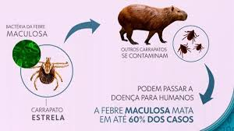
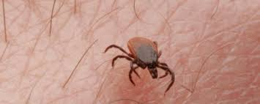
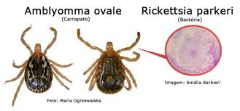

Slide 10
Doenças bacterianas
Ciências, 7º Ano do Ensino Fundamental
Características dos componentes do Reino Monera
Peste bubônica
Agente etiológico:
  Pasteurella pestis
Transmissão:
  picada de pulga de rato contaminado ou por ferimentos/arranhões causados por animais infectados (cães e gatos).
Sintomas:
  inchaços no linfonodos das virilhas e axilas, acompanhados de muita febre.
Profilaxia:
  combate às pulgas e ratos contaminados,
  tratamento feito com antibióticos.

Slide 11
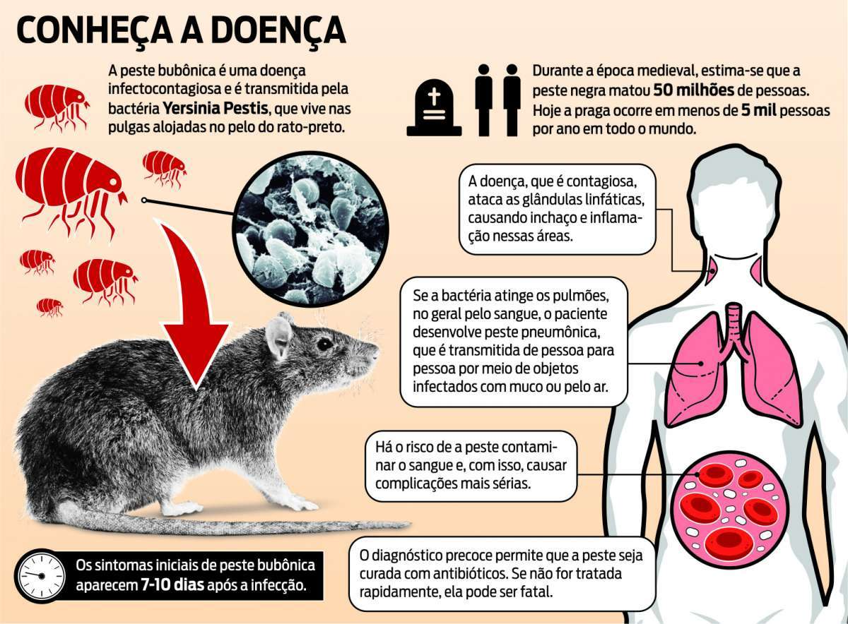

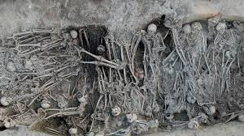
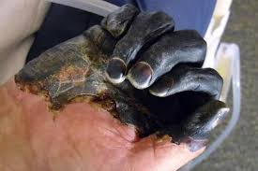

Slide 12
Pandemia de PESTE NEGRA em 2020?!
https://www.youtube.com/watch?v=HWU1Os9Iusw

Slide 13
Doenças bacterianas
Ciências, 7º Ano do Ensino Fundamental
Características dos componentes do Reino Monera
Coqueluche ou intermitente
Agente etiológico:
  Bordetella pertussis
Transmissão:
  inalação de gotículas espalhadas no ar pela fala, tosse ou espirros de pessoas contaminadas.
Sintomas:
  Febre,
  Coriza,
  surtos de tosse seca,
  Vômitos,
  hemorragia cerebra.l
Profilaxia:
  vacina tríplice,
  tratamento feito com antibióticos.

Slide 14
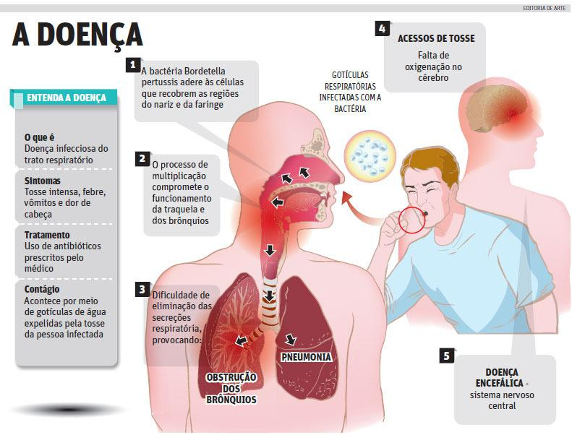
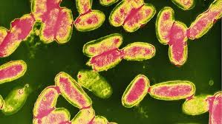

Slide 15
Doenças bacterianas
Ciências, 7º Ano do Ensino Fundamental
Características dos componentes do Reino Monera
Difteria ou crupe
Agente etiológico:
  Corynebacterium diphtheriae
Transmissão:
  inalação de gotículas eliminadas no ar pelo nariz e pela boca de pessoas contaminadas.
Sintomas:
  inflamação nas cavidades nasais, faringe, laringe e pregas vocais, podendo provocar a morte por asfixia.
Profilaxia:
  vacina tríplice
  tratamento feito com soro e antibióticos.

Slide 16
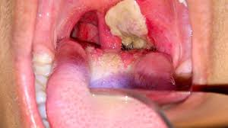
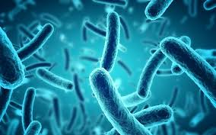

Slide 17
Doenças bacterianas
Ciências, 7º Ano do Ensino Fundamental
Características dos componentes do Reino Monera
Tuberculose
Agente etiológico:
  Mycobacterium tuberculosis
Transmissão:
  inalação de gotículas espalhadas pela fala, espirros e tosse de pessoas contaminadas.
Sintomas:
  tosse,
  falta de apetite,
  Emagrecimento,
  dor torácica,
  Febre,
  Fadiga.
Profilaxia:
  vacina BCG,
  tratamento feito com antibióticos.

Slide 18
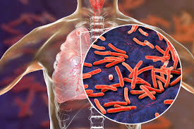
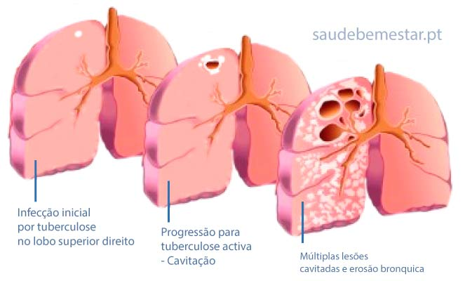

Slide 19
Tuberculose: Infecção Latente e Doença Ativa, Animação. Alila Medical Media Português
https://www.youtube.com/watch?v=q9GDRozsIBM

Slide 20
Doenças bacterianas
Ciências, 7º Ano do Ensino Fundamental
Características dos componentes do Reino Monera
Cólera
Agente etiológico:
  Vibrio cholerae
Transmissão:
  ingestão de água e alimentos contaminados pelas bactérias.
Sintomas:
  forte diarreia, as fezes são aquosas e esbranquiçadas (água de arroz), sem muco ou sangue, cólicas abdominais, dores no corpo, náusea e vômitos.
Profilaxia:
  saneamento básico,
  ingerir água fervida ou clorada,
  lavar bem frutas e verduras,
  não ingerir frutos do mar crus,
  tratamento feito com antibióticos.

Slide 21
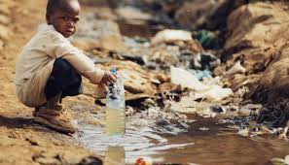
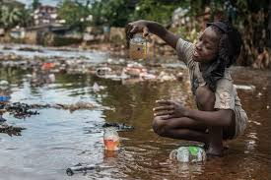
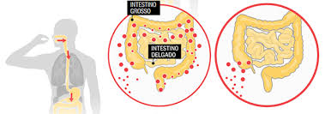

Slide 22
Doenças bacterianas
Ciências, 7º Ano do Ensino Fundamental
Características dos componentes do Reino Monera
Febre tifoide
Agente etiológico:
  Salmonella typhi
Transmissão:
  ingestão de água e alimentos contaminados com fezes dos portadores.
Sintomas:
  problemas digestivos,
  febre contínua,
  dores musculares.
Profilaxia:
  Vacinação,
  tratamento procedido com antibióticos, reposição de líquidos e sais minerais.

Slide 23
Doenças bacterianas
Ciências, 7º Ano do Ensino Fundamental
Características dos componentes do Reino Monera
Leptospirose
Agente etiológico:
  Leptospirose interrogans
Transmissão:
  água, alimentos e objetos contaminados por ratos, camundongos, etc.;
  as bactérias penetram no corpo pela pele, mas também por rachaduras nos pés e pelas mucosas da boca, nariz e olhos.
Sintomas:
  febre alta, dor de cabeça, dores musculares, náuseas, vômitos, hemorragias digestivas, lesões na pela e problemas respiratórios, podendo ocorrer a morte.
Profilaxia:
  Vacinação;
  evitar alagamentos, lixões (onde proliferam ratos);
  realizar tratamento da água;
  fazer vigilância sanitária e inspeção de alimentos;
  tratamento feito com antibióticos.

Slide 24
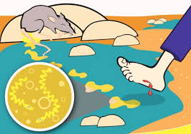
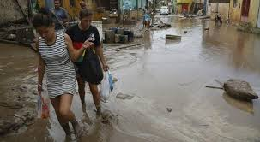
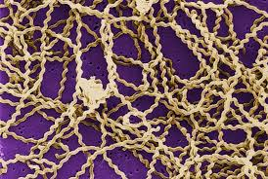

Slide 25
DF registra primeira morte por leptospirose em 2019 | Jornal SBT Brasília 03/04/2019
https://www.youtube.com/watch?v=YX5-Rvb2tOs

Slide 26
Doenças bacterianas
Ciências, 7º Ano do Ensino Fundamental
Características dos componentes do Reino Monera
Gonorreia ou blenorragia
Agente etiológico:
  Neisseria gonorrhoeae
Transmissão:
  através de relações sexuais com parceiros contaminados e da mãe para o recém-nascido, durante o parto.
Sintomas:
  dor, ardência e pus espesso, amarelado, na uretra.
Profilaxia:
  evitar relações sexuais com pessoas portadoras e usar preservativos;
  tratamento feito com antibióticos.

Slide 27
Doenças bacterianas
Ciências, 7º Ano do Ensino Fundamental
Características dos componentes do Reino Monera
Sífilis
Agente etiológico:
  Treponema pallidum
Transmissão:
  via sexual ou da mãe para o feto durante a gestação (via congênita).
Sintomas:
  cerca de 20 dias após a contaminação surge lesão endurecida e pouco dolorosa (cancro duro) nos órgãos genitais;
  depois aparecem lesões escamosas na pele e nas mucosas, febre, dores de cabeça e no corpo, e indisposição;
  no 3º estágio, afeta o sistema nervoso, causando problemas mentais, dificuldade de coordenação motora, e cegueira.
Profilaxia:
  evitar relações sexuais com pessoas portadoras e usar preservativos
  tratamento feito com antibióticos.

Slide 28
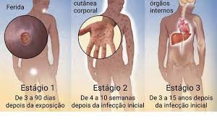

Slide 29
Importância das bactérias
Ciências, 7º Ano do Ensino Fundamental
Características dos componentes do Reino Monera
Fermentação alcoólica (gênero Acetobacter);
produção de coalhadas, iogurtes e queijos (gêneros Lactobacillus e Streptococcus);
fabricação de medicamentos (por exemplo, a obtenção do antibiótico neomicina a partir de bactérias do gênero Streptomyces).
Decomposição da matéria (estações de tratamento de esgoto).

Slide 30
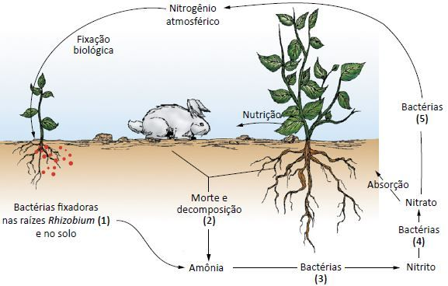
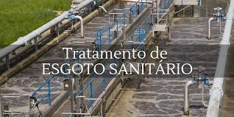

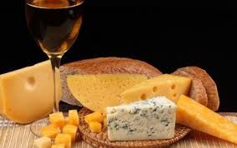

Slide 31
Uso de bactérias para transformar esgoto em água tratada
https://www.youtube.com/watch?v=eP6bstk0ufI

Slide 32


Slide 33
O problema da resistência bacteriana | Coluna #109
https://www.youtube.com/watch?v=t3jvppGKzdk&t=19s

Slide 34
Bactérias podem ser classificadas em:
Gram-positivas e Gram-negativas
Classificação feita através de uma técnica de coloração.
As bactérias coradas de violeta são as chamadas gram-positivas, enquanto as bactérias gram-negativas são as coradas de rosa.
A diferença na capacidade de reter a coloração violeta depende da composição da parede celular bacteriana.
  Gram-positivas: possuem apenas uma camada de peptideoglicanos (é a estrutura que confere rigidez à parede celular de bactérias, determina a forma da bactéria) bem grossa.
  Gram-negativas: possuem uma camada de peptideogligano bem fina e uma camada externa de membrana lipoproteíca com polissacarídeos.

Slide 35
Hans Christian Gram, um bacteriologista dinamarquês, estudou e definiu a técnica para corar bactérias, a coloração Gram, em 1884. Nesta ocasião, experimentalmente, corou lâminas com esfregaços (uma espécie de “raspa”, grosseiramente falando, de um determinado lugar do corpo ou de uma cultura que se queira fazer a pesquisa) com violeta de genciana e percebeu que se as bactérias existentes nestes esfregaços uma vez coradas não desbotavam com álcool, se previamente fossem tratadas com iodo.

Slide 36
Avançando e aprimorando o método, adicionou ainda outros corantes denominados “contra-corantes”, tais como safranina e fucsina básica.
As bactérias contidas no esfregaço podem ser classificadas como Gram-positivas (aproximadamente de cor roxa) ou Gram-negativas (aproximadamente de cor vermelha), isto dependerá da parede celular da bactéria. Se for estruturalmente simples a coloração será positiva, se for estruturalmente complexa a coloração será então negativa.

Slide 37
Existe um protocolo que se segue para fazer a coração de um esfregaço, com etapas bem definidas e com misturas de substâncias (solução de cristal violeta; solução de lugol (iodeto de potássio - KI); solução de safranina e solução de álcool) que resultarão na coloração positiva ou negativa.

Slide 38
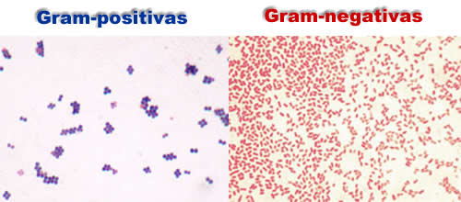

Slide 39
Esta coloração permite distinguir os mais variados tipos de bactérias e que tipo de parede celular elas tem (se mais simples ou mais complexas, com mais ou menos peptideoglicanos – principal componente da parede celular bacteriana).
As bactérias que descorarem quando submetidas à um solvente orgânico são Gram-negativas, e as que permanecerem coradas mesmo quando em contato com o solvente são denominadas Gram-positivas.

Slide 40
Estas bactérias de diferentes colorações tem também graus diferentes de virulência. As Gram-negativas, por exemplo, são constituídas por uma endotoxina denominada LPS (lipopolissacarídeo), que é causadora da patogenicidade.
Já as Gram-positivas possuem a exotoxina rica em ácido lipoprotéico que confere aderência à bactéria.

Slide 41
Bactérias Gram-negativas
As proteobactérias compôem a maior parte das bactérias gram negativas. As principais são:
Escherichia coli
Salmonella
Shigella
Enterobacteriaceae:
Pseudomonas
Moraxella
Helicobacter
Stenotrophomonas
Bdellovibrio
Legionella
Entre outras, como Chlorobi, Chloroflexi, Cianobactérias, Espiroquetas, etc.

Slide 42
Bactérias Gram-positivas
Filo Firmicutes (Bacilos, Estreptococos, Estafilococos, Enterococos, Actinobacteria, Listeria, etc).

Slide 43
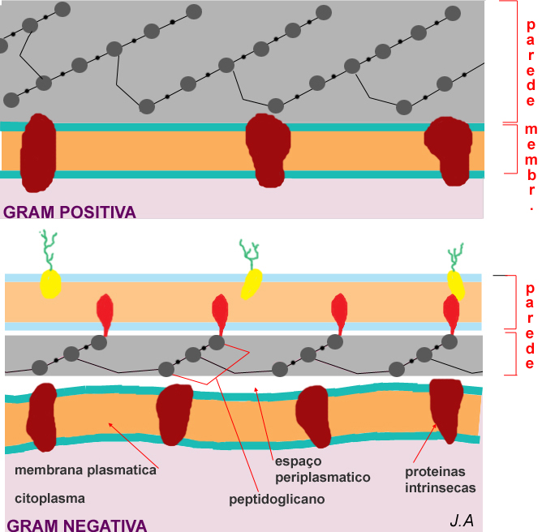
Diferença na constituição da parede celular das
Gram-positivas e Gram-negativas.

Slide 44
INFECÇÃO HOSPITALAR
Uma das maiores preocupações na área de saúde é a alta incidência de infecção hospitalar ou nosocomial, isto é, infecção adquirida em ambientes hospitalares durante a internação ou após a alta do paciente, quando este esteve hospitalizado ou passou por procedimentos médicos.

Slide 45
O entendimento do termo Infecções Hospitalares (IH) vem sendo substituído nos últimos anos pelo Ministério da Saúde e Agência Nacional de Vigilância Sanitária pelo termo Infecção Relacionada à Assistência à Saúde (IRAS) tanto na perspectiva da prevenção quanto no controle das infecções, visto que estas passam a ser consideradas como evento que pode ocorrer não somente no âmbito hospitalar, mas, em todos os ambientes que prestam assistência à saúde

Slide 46


Slide 47
Obrigado!!!
Prof. Dr. Gilivã A. Fridrich
e-mail: profgilivan@gmail.com

